Slide 1
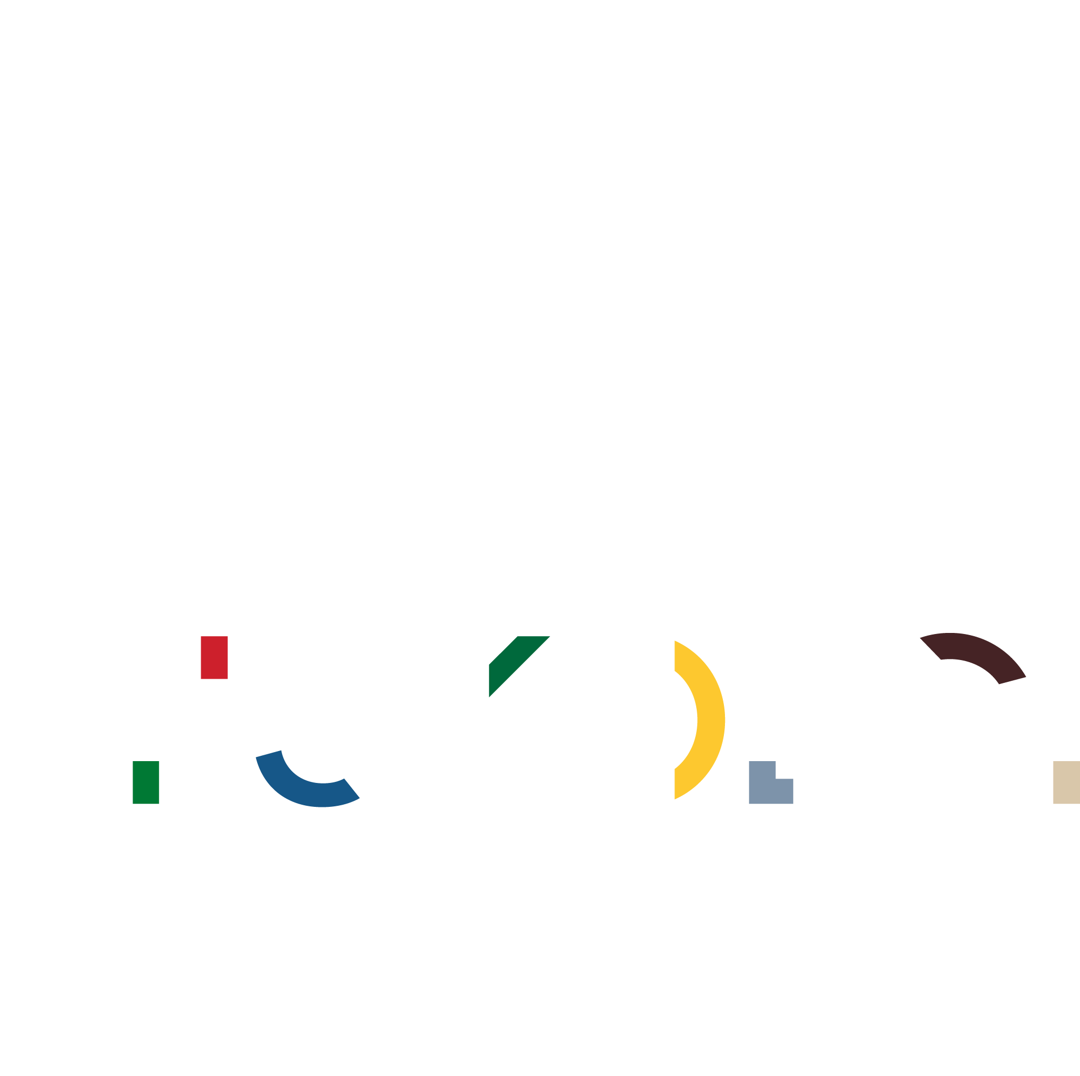
Megújuló Egyetem Felsőoktatási intézményi fejlesztések a felsőfokú oktatás minőségének és hozzáférhetőségének együttes javítása érdekében EFOP-3.4.3-16-2016-00015
Főnix – me
LÉLEKKÖZÖSSÉG – KÖZÖSSÉGI LÉLEK
A DVTK szurkolói lélekről
Dr. Fazekas Csaba

Slide 2
Megújuló Egyetem Felsőoktatási intézményi fejlesztések a felsőfokú oktatás minőségének és hozzáférhetőségének együttes javítása érdekében EFOP-3.4.3-16-2016-00015
Főnix – me
LÉLEKKÖZÖSSÉG – KÖZÖSSÉGI LÉLEK
A DVTK szurkolói lélekről
Dr. Fazekas Csaba

Slide 3
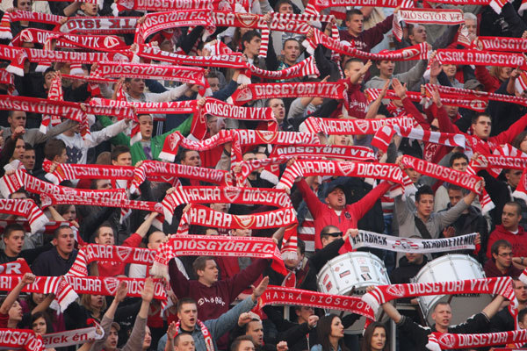
A DVTK szurkolói lélekről
„Amíg élek én, nem érdekel más Csak a Diósgyőr, csak a Diósgyőr, csak a Diósgyőr! Álé, Álé, nem érdekel más Csak a Diósgyőr, csak a Diósgyőr, csak a Diósgyőr!”
Egymásra épülő identitások.
Lokálpatrióta lélek: „mi” tudat és tükröződései
Egyik kifejeződési forma: a futballszurkolói lélek

Slide 4
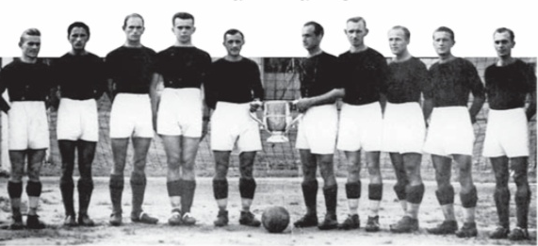
A DVTK szurkolói lélekről
A futball, mint kultúra („Vannak, akik azt hiszik, a futball olyannyira fontos, hogy úgyszólván élet-halál kérdése. Mindig elszomorít, ha ilyen véleményt hallok. Biztosíthatok mindenkit: a futball sokkal, de sokkal fontosabb.” Bill Shankly)
Tömegsport – szórakozás → futballkultúrák kialakulása
19. század vége, 20. század eleje
Diósgyőr-Vasgyári Testgyakorlók Köre: 1910.

Slide 5
A DVTK szurkolói lélekről
Miskolc nagyvárossá válása + tömegszórakozás világméretű struktúraváltása: párhuzamos folyamatok
Mindenütt a világon → szurkolói kultúrák
Szurkoló ≠ futballszerető ember
Szurkolóvá válás forrásai:
- szereti a futballt és szimpatikus neki egy csapat játéka
- lokálpatrióta attitűd
- társadalmi réteghez, etnikai, politikai vagy foglalkozási csoporthoz tartozás
Utóbbiak: közösségi élmény, közösséghez tartozás

Slide 6
A DVTK szurkolói lélekről
Szurkolói kultúrák:
Angol futball: Liverpool, Manchester; London: Chelsea vs. Tottenham (Arsenal, West Ham stb.) („arisztokrata” vs. „munkás”)
Barcelona – Real Madrid (történelmi, regionális és etnikai szembenállás), az Athletic Bilbao példája
Roma – Lazio (baloldali és jobboldali attitűd) Olaszország: Észak – Dél, egy városon belül: Milan – Inter stb.
Németország: Bajorország, Ruhr-vidék stb. A Sankt Pauli példája

Slide 7
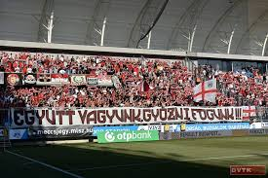
A DVTK szurkolói lélekről
A Diósgyőr példája:
egymásra rétegződő attitűdök:
erős lokalitás
foglalkozásbeli, életmódbeli közösség

Slide 8
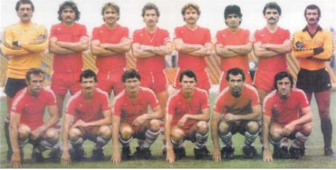
A DVTK szurkolói lélekről
Szurkolói kultúra forrásai Diósgyőrben:
→ az államszocializmus sajátos „hagyatéka” (az „aranycsapat” emléke, egy alkalommal 3. helyezés, 2 kupasiker)

Slide 9
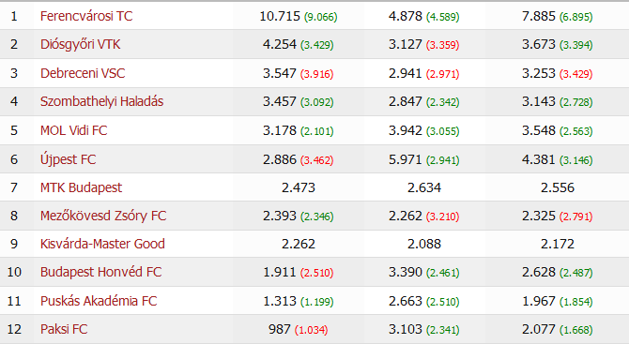
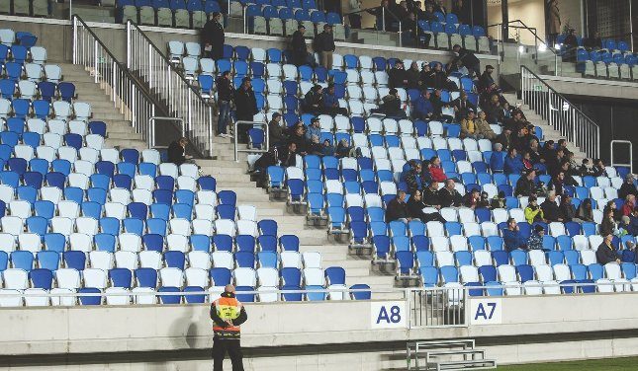
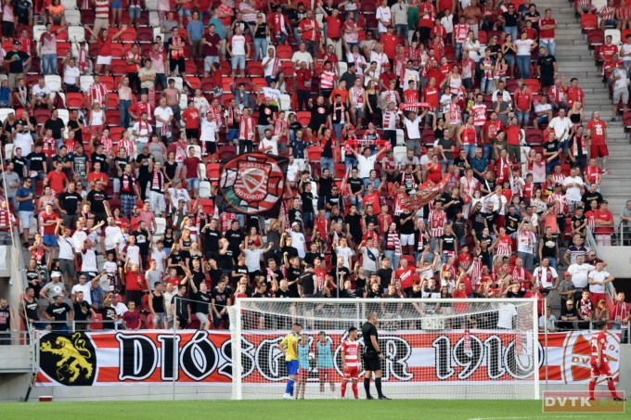
A DVTK szurkolói lélekről
„A meccsre járni a legfrankóbb dolog…”
A nézőszám-statisztika, és ami mögötte van (2018/2019-es szezon):

Slide 10
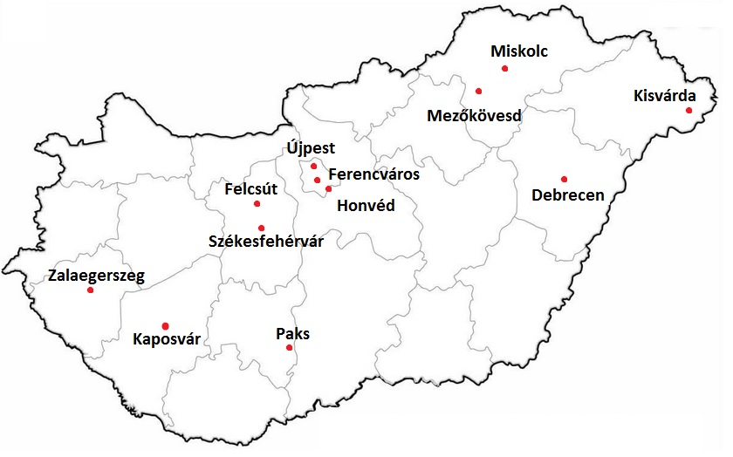
A DVTK szurkolói lélekről
NB1-es csapatok, 2019/2020-as szezon

Slide 11
A DVTK szurkolói lélekről
„mi” tudat
szurkolónak a csapat: mint szülőnek a gyermeke
Kik vagyunk és kik nem vagyunk? „Sorsod – Borsod!” „Ez Miskolc!”
Szurkolói tudat összetevői:
A csapat nemcsak a „miénk”, a csapat „mi” vagyunk!
Regionalitás:
Budapest – vidék ellentét
Nyugat- és Kelet- Magyarország ellentéte
Regionális vezető szerep miatti ellentét (Nyíregyháza…)
Mi tudat kifejezője:
a bíró hülye és mindig ellenünk fúj
„nekünk” mindig a legnehezebb
→ pedig „mi vagyunk a legnagyobbak, hej, olé”

Slide 12
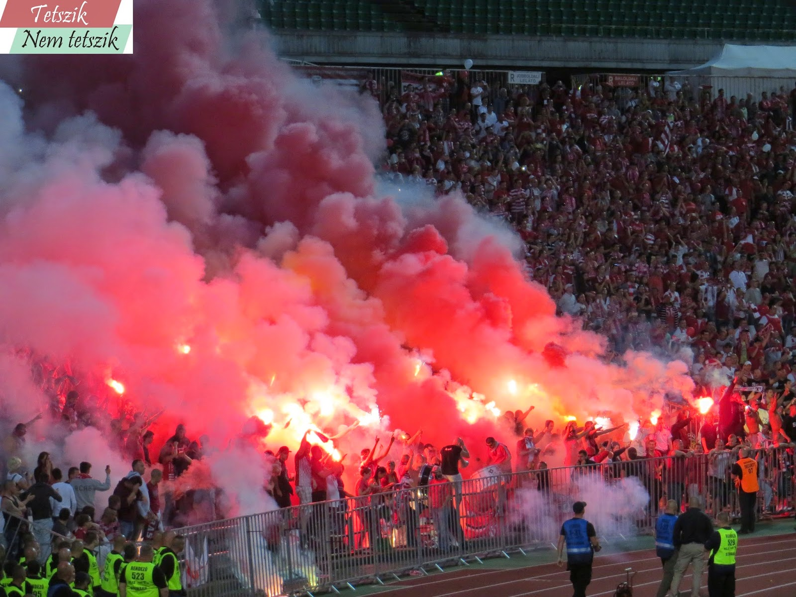
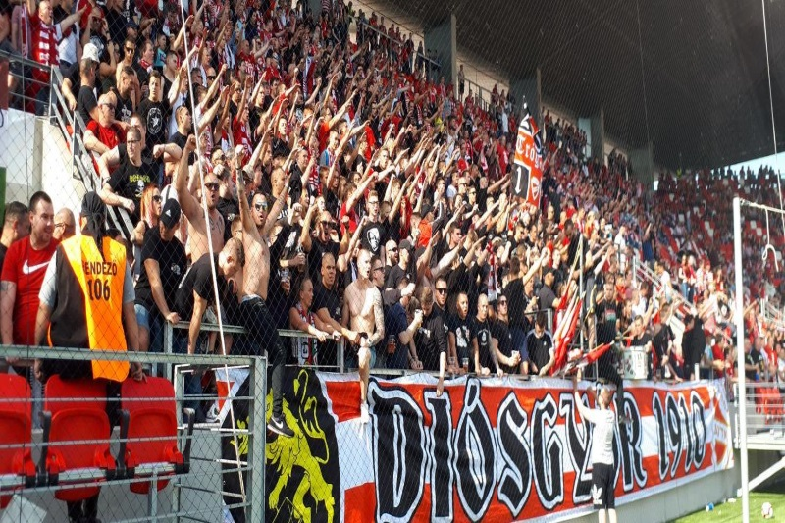
A DVTK szurkolói lélekről
A „szurkoló társadalom” összetétele:
Ultrák + családok + baráti társaságok!
ultrák: nem azonosak a szurkolói kultúrával! Annak részét (szélsőséges – látványos és hangos – attitűdjét képviselik), de nem azonosak azzal. Sok helyen kiszorították a „csendes” szurkolókat, Diósgyőrben nem!
Szurkolói kultúrán belüli ellentét („divatszurkolók”), szélsőjobboldali attitűd (revízió és rasszizmus).

Slide 13
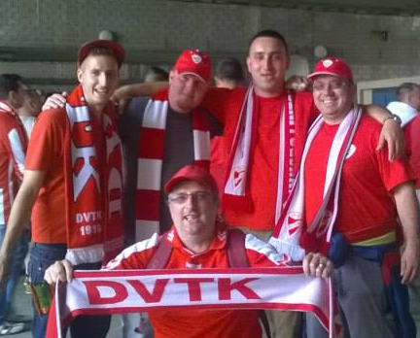
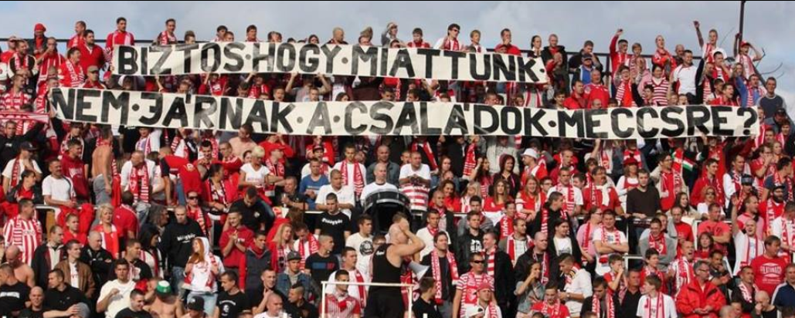
A DVTK szurkolói lélekről
családi és közösségi program
változatos társadalmi összetétel!

Slide 14
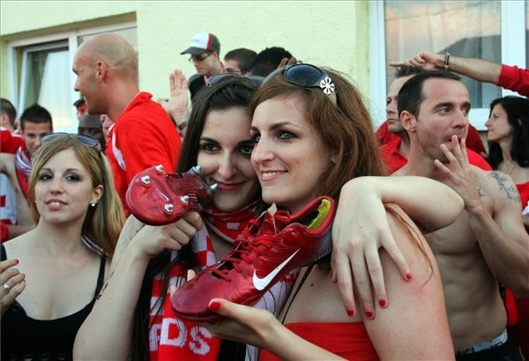
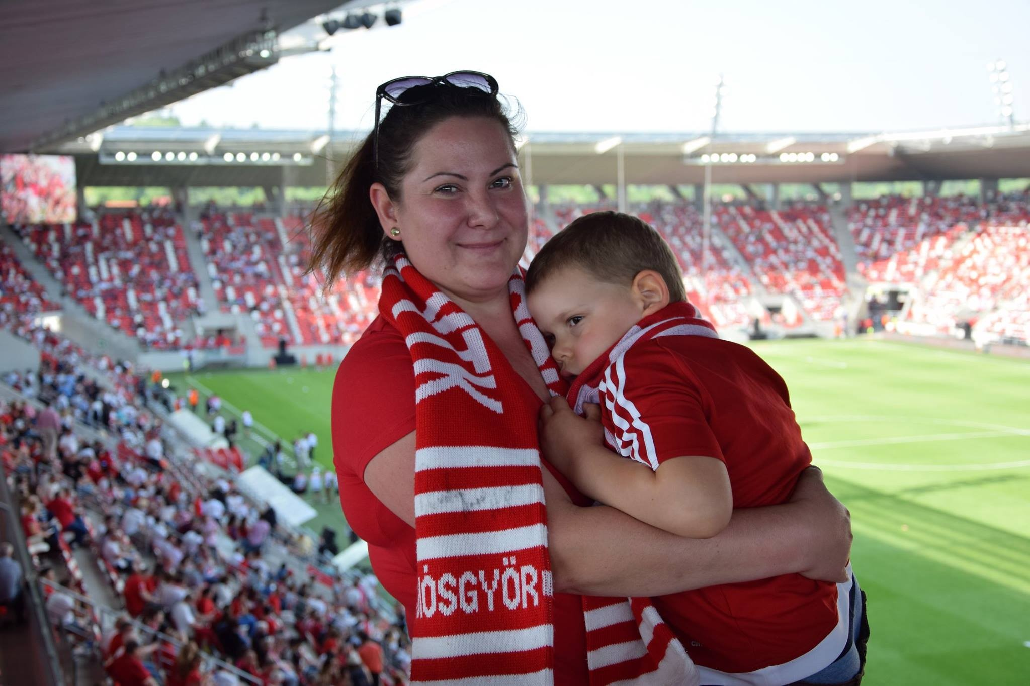
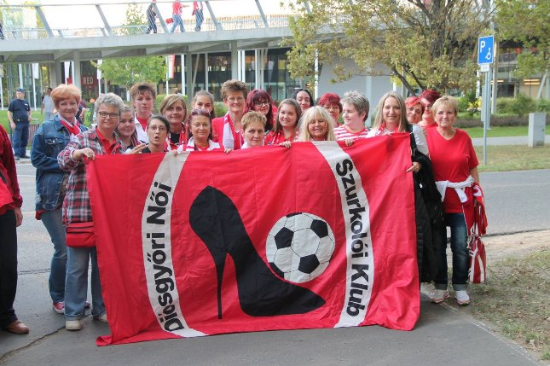
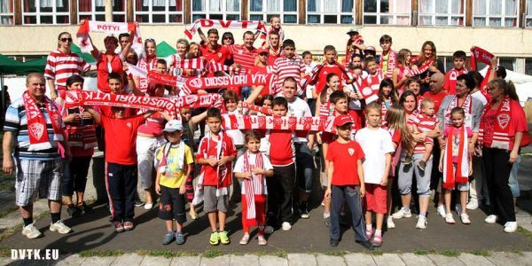
A DVTK szurkolói lélekről

Slide 15
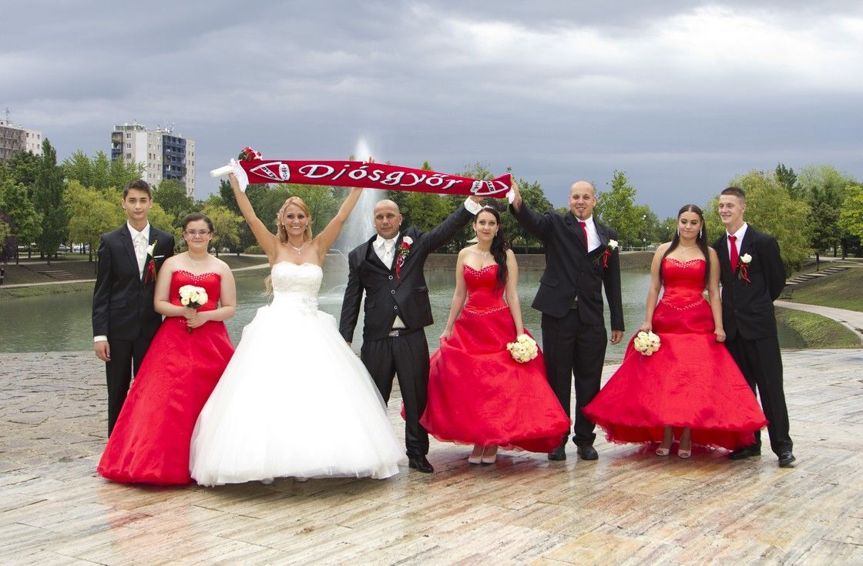
A DVTK szurkolói lélekről
→ Fontos családi események része a Diósgyőr

Slide 16
A DVTK szurkolói lélekről
Mi kell a szurkolói kultúrához?
Csapat
Futballkultúra
Infrastruktúra (háttér)

Slide 17
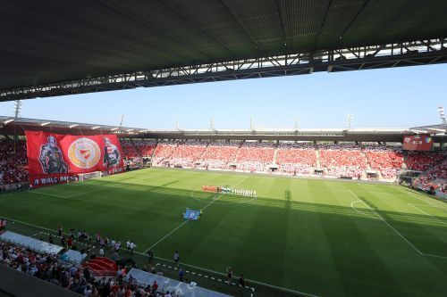
A DVTK szurkolói lélekről
Ebből mi van?
Stadion: VAN! Egyéb infrastruktúra: VAN!
Futballkultúra: VAN, DE… inkább felbomlóban…
Csapat: HÁÁÁT…

Slide 18
A DVTK szurkolói lélekről
A szurkolói kultúra alapja mégis csak az, hogy
„KELL EGY CSAPAT” (Minarik Ede)
Valamennyire sikeres futball → megélhető futballkultúra
Egymást erősítő folyamatok
Konklúzió: Hajrá, Diósgyőr! Hajrá, Miskolc, gyerünk!

Slide 19
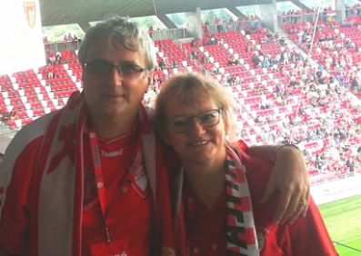
KÖSZÖNÖM A FIGYELMET!

